Slide 1
Introduzione ai Big Data
Francesco Pugliese, PhD
neural1977@gmail.com

Slide 2
Disponibilità di una quantità massiccia di dati
I dati digitali sono oggigiorno collezionati ad una scala senza precedenti ed in molti formati in una varietà di domini (e-commerce, social network, reti di sensori, astronomia, genomica, registri medici, ecc.)
Questo è stato reso possibile da un'incredibile crescita negli ultimi anni della capacità degli strumenti di data storage e della potenza computazionale dei dispositivi elettronici, come anche con l'avvento della computazione mobile e pervasiva, cloud computing e cloud storage

Slide 3

Sfruttabilità di Dati Massivi
Come trasformare i dati disponibili in informazione, e come creare il business delle organizzazioni per trarre vantaggi da tale informazione è un problema di lunga data nell'IT, e in particolare in sistemi di analisi e gestione dell'informazione.
Queste questioni sono diventate sempre più sfidanti e complesse nell'era dei Big Data.
Allo stesso tempo, affrontare la sfida può essere anche più di valore che nel passato, dal momento che una quantità massiccia di dati cioè ora disponibile potrebbe permettere risultati analiti mai raggiunti prima.

Slide 4
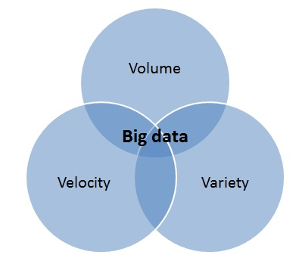
Le tre V
Per caratterizzare i Big Data, sono usate le 3 V, che sono le V di:
- Volume
- Velocity
- Variety

Slide 5
Volume
Le applicaziojne dei Big Data sono caratterizzate certamente da grandi quantità di dati, dove big significa estremamente grandi, per esempio terabyte o petabyte o più.
Ci sono vari contesti in cui queste dimensioni possono essere facilmente raggiunte: chatters dei social networks, log dei web server, sensori a basso traffico, immagini satellitari, flussi di audio di broadcast, transazioni bancarie, dati di mercati finanziari, dati biologici, ecc.
Alcuni esempi più concreti:
Malgrado le statistiche di Youtube siano disponibili, la capacità di storage totale di Youtube non è conosciuta, ma realisticamente dovrebbe non essere meno di un 1 EB.
NSA data center 2000 PB, Facebook 300PB

Slide 6
Volume
Il solo volume dei dati è abbastanza per far fallire molti degli approcci presenti da decenni nel data management
I database centralizzati tradizionali non possono gestire molti dei volumi dei dati, forzando l'uso dei cluster
I dati devono essere necessariamente distribuiti, e il numero delle sorgenti che forniscono informazione possono essere enormi, molti più alti del numero considerato nella tradizionale integrazione dei dati e sistemi di virtualizzazione

Slide 7
Velocity
La Velocity dei Dati, ossia il tasso con cui i dati sono collezionati e resi dispobibili per un'organizzazione, ha seguito un percorso simile a quello del Volume.
Molte delle sorgenti dei dati accedute dalle organizzazioni per il loro business sono estremamente dinamiche
I dispositivi mobili incrementano il tasso del flusso entrante di dati: dati "ovunque", collezionati e consumati continuamente

Slide 8
Velocity
Elaborare l'informazione non appena essa è disponibile, quindi velocizzare il "feedback loop", può fornire vantaggi competitivi
Alcuni esempi di Elaborazione dei Dati Veloce:
Customer Experience/Retail: retail online che sono abili a suggerire prodotti addizionali a un cliente a ogni nuova informazione inserita durante un acquisto on-line
Industria dei Servizi Finanziari: Trading algoritmico usando una tecnologia di elaborazione degli eventi ma anche data integration real time e analisi
Telecomunicazioni: comprendere l'allocazione di risorse di rete basate su traffico e requisiti di applicazione, schemi di uso della rete

Slide 9
Velocity
Lo Stream Processing è un nuovo paradigma computazionale molto sfidante, dove l'informazione non viene immagazzinata per il batch processing successivo, ma viene consumato al volo
Questo è particolarmente utile quando i dati sono troppo veloci per immagazzinarli interamente (per esempio a causa del fatto che essi hanno bisogno di determinata elaborazione per essere immagazzinati propriamente), come nelle applicazioni scientifiche, o quando l'applicazione richiede una risposta immediata.

Slide 10
Variety
I dati sono estremamente eterogenei: cioè nel formato in cui sono rappresentati, ma anche e nel modo in cui essi rappresentano l'informazione, entrambi ad un livello intenzionale ed estensionale.
Ad esempio, il testo dai social network, dati di sensori, log dalle applicazioni web, database, documenti XML, dati RDF, ecc.
Il formato dei dati varia quindi dallo strutturato (cioè database relazionali) a semistrutturati (cioè, XML, documenti), a non strutturati (cioè, documenti di testo)

Slide 11
Una quarta V: Veracity
I dati sono ampiamente differenti in qualità
I dati sono tradizionalmente pensati per provenire da database ben organizzati con schemi controllati
Invecem nei Big Data c'è spesso poco o nessuno schema di controllo della loro struttura
Il risultato è che ci sonno seri problemi con la qualità dei dati.
La letteratura spesso menziona solo le tre V e non include la veracity. Tuttavia, alcuni autori tendono a includere veracity come una caratteristica core dei Big Data (alternativamente, la veracity è considerata un aspetto della variety).

Slide 12
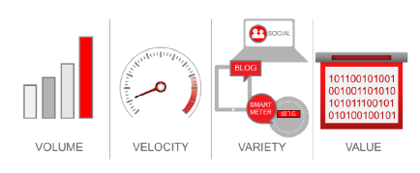
Big Data: V3+Value
I Big Data possono generare grandi vantaggi competitivi!

